Slide 1
Welkom
huurdersraadpleging
Liever een goede buur dan een verre vriend

Slide 2
Huurdersraad Hof Wonen - wie, wat, waarom?
Wij zijn de huurdersorganisatie van Hof Wonen. Huurdersraad Hof Wonen bestaat uit vrijwilligers die allen een woning huren van Hof Wonen.
Wij behartigen de gezamenlijke belangen van alle huurders van Hof Wonen. Wij gaan daarvoor namens al die huurders met Hof Wonen in gesprek.
Vanavond halen we jullie mening op.
Doel: goede afspraken met Hof Wonen en de gemeente over leefbaarheid

Slide 3
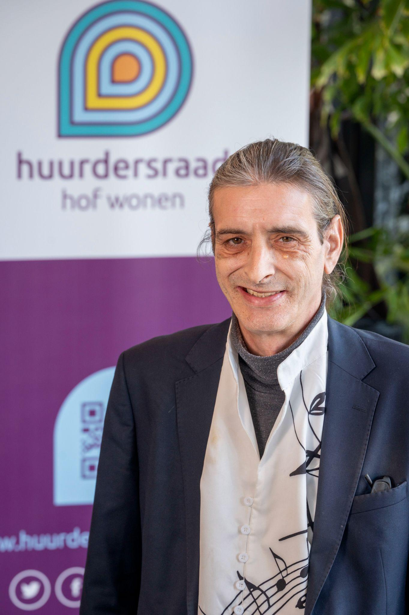
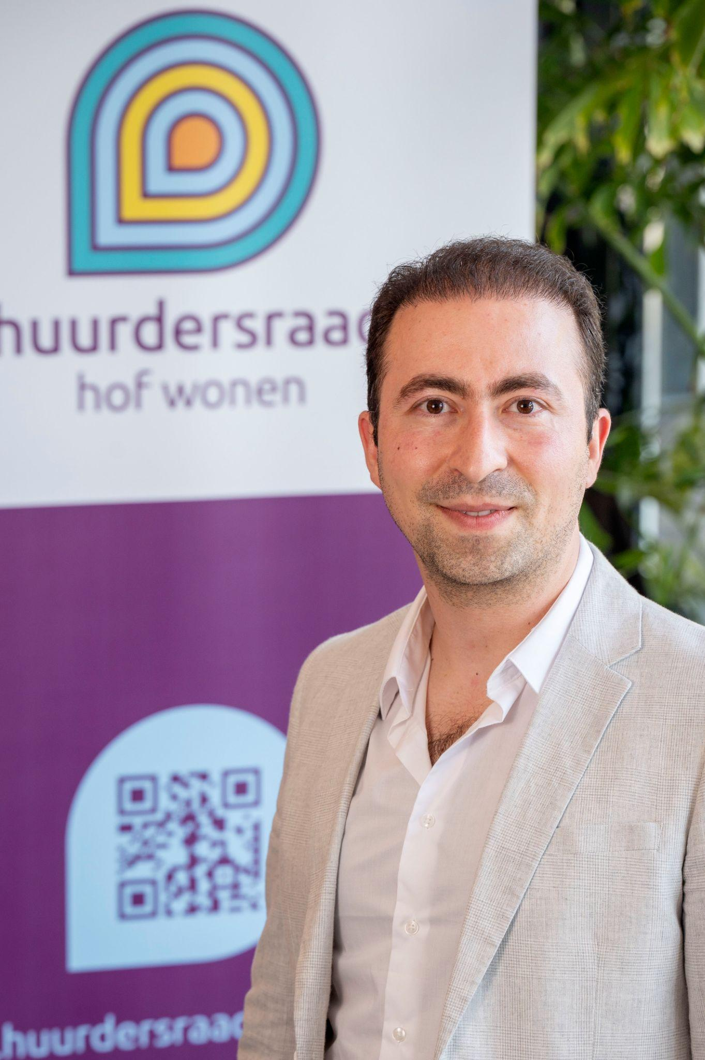
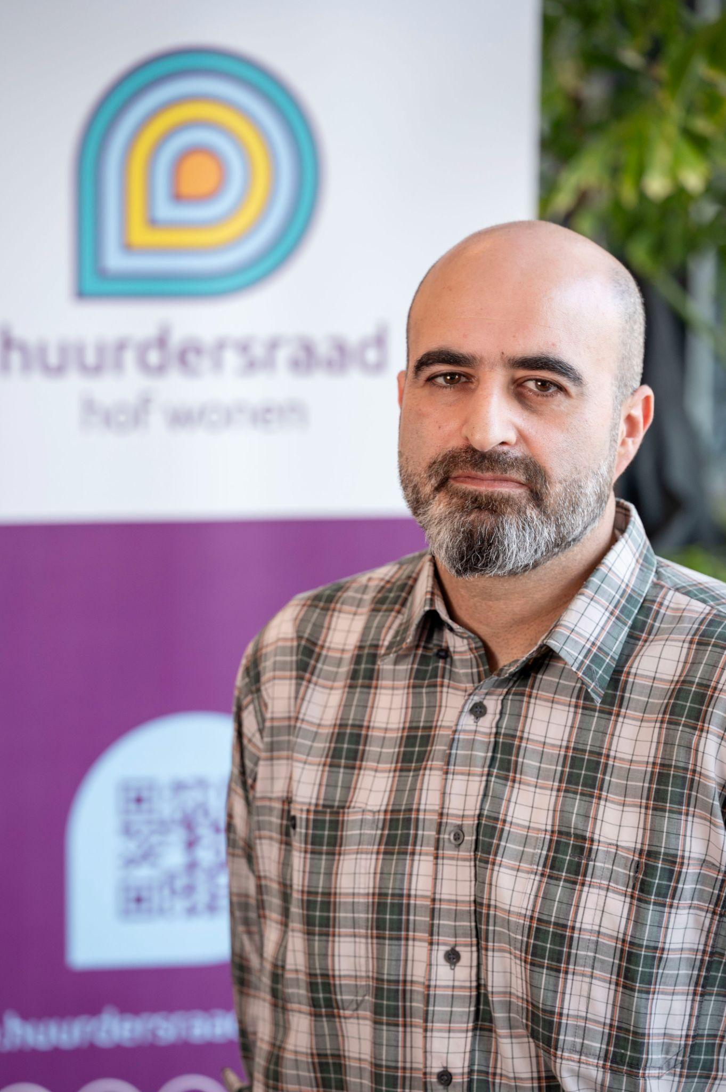
Huurdersraad Hof Wonen - bestuur
Kyara Willemse
(secretaris)
Robert Kwakkelstein (voorzitter)
Luwi Martina
(penningmeester)
Babak Parvizi
(vice-voorzitter)
Igal Reznik
(tweede penningmeester)

Slide 4
Programma - huurdersraadpleging Huurdersraad Hof Wonen 21 maart 2024
Programma
‘Wie goed doet, goed ontmoet’
18:30 - 19:00 Inloop met soep en broodjes
19:00 - 19:15 Welkomstwoord en opening
19:15 - 20:15 In groepjes gaan we met elkaar in gesprek
20:15 - 20:30 Terugblik op de gesprekken
20:30 - 21:00 Afsluitende Borrel

Slide 5
Tussentijdse resultaten enquête
“Hoe staat het met de veiligheid en overlast in jouw wijk?”

Slide 6
Opzet enquête: “Hoe staat het met de veiligheid en overlast in jouw wijk?”
Opzet enquête
Doel: Hoe ervaren onze medehuurders de veiligheid en overlast in hun wijk en wat moet er worden gedaan om dat te verbeteren?
Middel: enquête 0-meting
Methode: In te vullen op de website
Communicatie: nieuwsbrief naar 4500 mailadressen + nieuwsbericht op onze website

Slide 7
Respons op enquête: “Hoe staat het met de veiligheid en overlast in jouw wijk?”
Respons enquête
Algemene terugkoppeling
Het grootste deel van de respondenten voelt zich neutraal tot veilig in hun woongebouw en hun wijk
De mensen die zich onveilig voelen, voelen dat het vaakst ‘s avonds
Van Heeswijkplein wordt het vaakst genoemd als onveilige plek

Slide 8
Respons op enquête: “Hoe staat het met de veiligheid en overlast in jouw wijk?”
Respons enquête - Algemene terugkoppeling
De meest voorkomende vormen van overlast zijn geluidsoverlast, jongeren die hangen in de buurt, en verkeersoverlast door auto's en motoren.
Een klein deel maakt maar melding
Oplossingen: betere verlichting, cameratoezIcht, patrouilles
Verschil van mening over de effectiviteit van cameratoezicht, maar over andere maatregelen zoals verlichting en politie is brede overeenstemming.

Slide 9
Samen in gesprek
Twee hoofdvragen:
Wat verstaan we onder overlast in onze wijk of ons wooncomplex, en hoe kan dit worden verminderd of voorkomen?
Wat betekent een veilige wijk voor ons en hoe krijgen we die?

Slide 10
Samen in gesprek - dialoogtafels
Wat verstaan we onder overlast in onze wijk of ons wooncomplex, en hoe kan dit worden verminderd of voorkomen?
Deelvragen hierbij:
Welk gedrag van bewoners zorgt voor overlast, en hoe kunnen we dat veranderen?
Hoe gaan we nu om met overlast, en werkt dat goed genoeg?
Hoe kunnen we beter met elkaar en met instanties praten over overlast?
Hoe kunnen we onze wijk of wooncomplex aanpassen om overlast te verminderen?

Slide 11
Samen in gesprek - dialoogtafels
Wat betekent een veilige wijk voor ons en hoe krijgen we die?
Deelvragen hierbij:
Wat maakt onze wijk veilig, zowel qua gebouwen als qua mensen?
Welke problemen zorgen ervoor dat we ons onveilig voelen, en wat kunnen we daartegen doen?
Welke maatregelen of voorzieningen kunnen helpen om de wijk veiliger te maken? Hoe houden we het evenwicht tussen veiligheid en privacy?
Wat vinden we van het gebruik van camera’s in ons wooncomplex om de veiligheid te verbeteren?

Slide 12
Terugkopeling
Twee hoofdvragen:
Wat verstaan we onder overlast in onze wijk of ons wooncomplex, en hoe kan dit worden verminderd of voorkomen?
Wat betekent een veilige wijk voor ons en hoe krijgen we die?

Slide 13
Inbreng vanuit de huurders - Liever een goede buur dan een verre vriend
Welk gedrag van bewoners zorgt voor overlast, en hoe kunnen we dat veranderen?
Antwoorden uit de zaal:
geluidsoverlast, burenoverlast, vuilnis, huiselijk geweld, ongedierte, drank/drugs, intimidatie, meeuwen
De wijkbeheerder speelt hier een rol in
Leefregels en communicatie vooraf kunnen helpen

Slide 14
Inbreng vanuit de huurders - Liever een goede buur dan een verre vriend
2. Hoe gaan we nu om met overlast, en werkt dat goed genoeg?
Antwoorden uit de zaal:
Er wordt niets met melding gedaan
Er wordt geschermd met AVG
Wijkagent is te druk
Conclusie: werkt niet goed genoeg

Slide 15
Inbreng vanuit de huurders - Liever een goede buur dan een verre vriend
3. Hoe kunnen we beter met elkaar en met instanties praten over overlast?
Antwoorden uit de zaal:
Buurtpreventie
Register/monitor
Gezamenlijk melden
Elkaar aanspreken
Inlooplocatie
Escalatiemogelijkheden
Informatie over instanties

Slide 16
Inbreng vanuit de huurders - Liever een goede buur dan een verre vriend
4. Hoe kunnen we onze wijk of wooncomplex aanpassen om overlast te verminderen?
Antwoorden uit de zaal:
Controle containers
Geluidsisolatie
Prullenbakken leegmaken
Ons verenigen
Aanspreekpunt
Drempels voor meldingen verlagen

Slide 17
Inbreng vanuit de huurders - Liever een goede buur dan een verre vriend
5. Wat maakt onze wijk veilig, zowel qua gebouwen als qua mensen?
Antwoorden uit de zaal:
Participatie , leuke activiteiten elkaar beter leren kennen
Verlichting
Appgroepen
Camera’s
Preventieteam

Slide 18
Inbreng vanuit de huurders - Liever een goede buur dan een verre vriend
6. Welke problemen zorgen ervoor dat we ons onveilig voelen, en wat kunnen we daartegen doen?
Antwoorden uit de zaal:
Rijgedrag
Alcoholgebruik
Explosies
Hangjongeren
Geen toezicht zorginstellingen
Zorg dat meldingen serieus worden opgepakt!

Slide 19
Inbreng vanuit de huurders - Liever een goede buur dan een verre vriend
7. Welke maatregelen of voorzieningen kunnen helpen om de wijk veiliger te maken? Hoe houden we het evenwicht tussen veiligheid en privacy?
Antwoorden uit de zaal:
Camera’s - ook moet aangeven worden dat ze er zijn
Zichtbaarheid van wijkbeheerder, politie/ meer preventie

Slide 20
Inbreng vanuit de huurders - Liever een goede buur dan een verre vriend
8. Wat vinden we van het gebruik van camera’s in ons wooncomplex om de veiligheid te verbeteren?
Antwoorden uit de zaal:
Transparantie is belangrijk
Verborgen camera’s kan
Hanteren als bewijs
Moet goed worden beheerd
Informatie voor huurders
Keuze door huurders

Slide 21
Inbreng vanuit de huurders - Liever een goede buur dan een verre vriend
Dank voor jullie inbreng!
Houd onze website in de gaten voor het verslag van deze bijeenkomst
en de definitieve publicatie van de uitkomsten van de enquête.
Iets dat je niet kwijt kon? Vul alsnog onze enquête in of mail naar
info@hrhofwonen.nl

